Slide 1
国際社会、国、東京都の動向
資料２

Slide 2
生物多様性

Slide 3
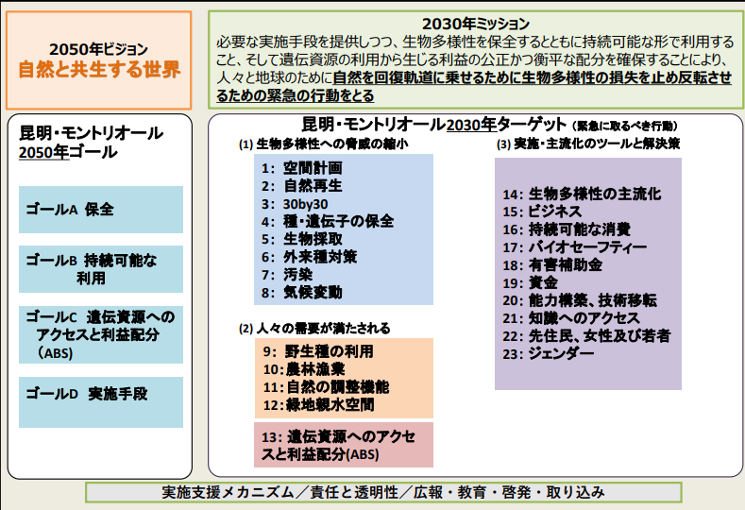
COP15 昆明・モントリオール生物多様性枠組（2022年12月）
昆明・モントリオール生物多様性枠組の構造
環境省公表資料より引用

Slide 4
国の動き
生物多様性国家戦略２０２３-２０３０（２０２３年）
２０５０年ビジョン「自然と共生する社会」
２０３０年に向けた目標：ネイチャーポジティブの実現
基本戦略１ 生態系の健全性の回復
基本戦略２ 自然を活用した社会課題の解決
基本戦略３ ネイチャーポジティブ経済の実現
基本戦略４ 生活・消費活動における生物多様性の価値の認識と行動
基本戦略５ 生物多様性に係る取組を支える基盤整備と国際連携の推進
環境省公表資料より作成

Slide 5
東京都の動き
東京都生物多様性地域戦略（２０２２年）
２０３０年目標
自然と共生する豊かな社会を目指し、あらゆる主体が連携して生物多様性の保全と持続可能な利用を進めることにより、生物多様性を回復軌道に乗せる＝ネイチャーポジティブの実現
２０３０年目標の実現に向けた３つの基本戦略
Ⅰ 生物多様性の保全と回復を進め、東京の豊かな自然を後世につなぐ
Ⅱ 生物多様性の恵みを持続的に利用し、自然の機能を都民生活の向上にいかす
Ⅲ 生物多様性の価値を認識し、都内だけなく地球規模の課題にも対応した行動にかえる
環境省公表資料より作成

Slide 6
みどり

Slide 7
国の動き
緑の政策大綱（１９９４年）
基本目標と施策の総合的展開
①21世紀初頭を目途とし道路、河川、公園等の緑の公的空間量を３倍、所管の公共施設等の高木本数を3倍にすることを基本目標とする。これに加えて民有地緑地について風致地区制度等の施策を講ずることにより、市街地における緑地の占める割合を3割以上を確保し、緑豊かな生活環境の実現を図る。
②市町村による緑地の保全及び緑化の推進に関する基本計画「緑の基本計画」の策定を推進し、これに基づき緑の保全、創出、活用に向けて施策の総合的展開を図る。
環境省公表資料より作成
美しい国づくり政策大綱(２００３年)
１５の具体的施策
①事業における景観形成の原則化②公共事業における景観アセスメント（景観評価）システムの確立③分野ごとの景観形成ガイドラインの策定等④景観に関する基本法制の制定⑤緑地保全、緑化推進策の充実⑥水辺・海辺空間の保全・再生・創出⑦屋外広告物制度の充実等⑧電線類地中化の推進⑨地域住民、ＮＰＯによる公共施設管理の制度的枠組みの検討⑩多様な担い手の育成と参画推進⑪市場機能の活用による良質な住宅等の整備促進⑫地域景観の点検促進⑬保全すべき景観資源データベースの構築⑭各主体の取り組みに資する情報の収集・蓄積と提供・公開⑮技術開発
国土交通省公表資料より作成

Slide 8
国の動き
グリーンインフラ推進戦略(２０２３年)
目的
新たにグリーンインフラの目指す姿や取組に当たっての視点を示すとともに、 官と民が両輪となって、あらゆる分野・場面でグリーンインフラを普及・ビルトインすることを目指し、国土交通省の取組を総合的・体系的に位置づけている。
グリーンインフラで目指す姿
「自然と共生する社会」
１)自然の力に支えられ、安全・安心に暮らせる社会
２)自然の中で健康・快適に暮らし、クリエイティブに楽しく活動できる社会
３)自然を通じて、安らぎとつながりが生まれ、子どもたちが健やかに育つ社会
４)自然を活かした地域活性化により、豊かさや賑わいのある社会
国土交通省公表資料より作成

Slide 9
東京都の動き
東京が新たに進めるみどりの取組（２０１９年）
４つの方針と主要施策
方針Ⅰ 拠点・骨格となるみどりを形成する
○みどりの拠点の形成
○みどりの軸の形成
○環七から環八周辺の緑のネットワークの充実
方針Ⅱ 将来にわたり農地を引き継ぐ
○営農継続の支援
○農地の貸借の促進
○公による生産緑地の買取り
○まちづくりに農地の位置付け
○生産緑地の保全・活用に向けた更なる検討
○田園住居地域の指定などによる都市農地の保全・活用
方針Ⅲ みどりの量的な底上げ・質の向上を図る
○みどりの量的な底上げ
○質の高いみどりの創出・保全
○生物多様性に配慮したまちづくり
方針Ⅳ 特色あるみどりが身近にある
○公共が保全・創出するみどり
○民間が創出するみどり
○空き家対策とみどりの創出
東京都公表資料より作成

